Slide 1
Организация развивающей предметно - пространственной среды группы в соответствии с ФГОС ДО Воспитатель: Землянская Г.А.

Slide 2
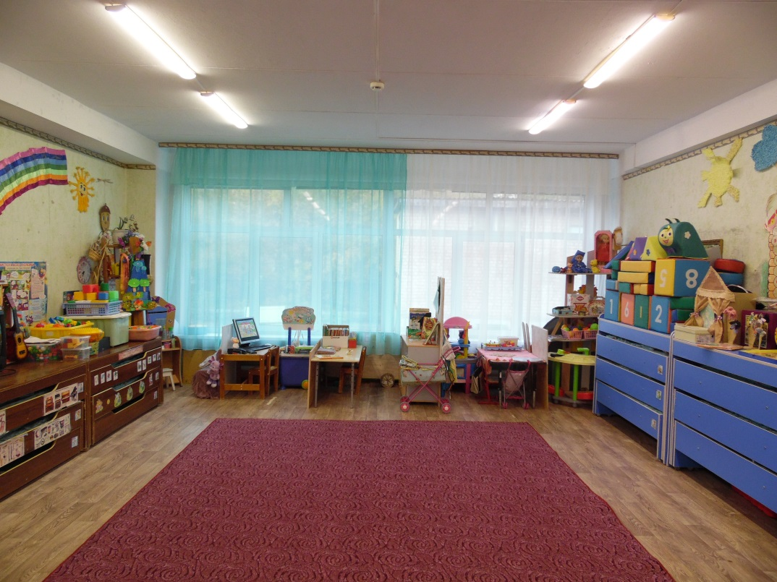
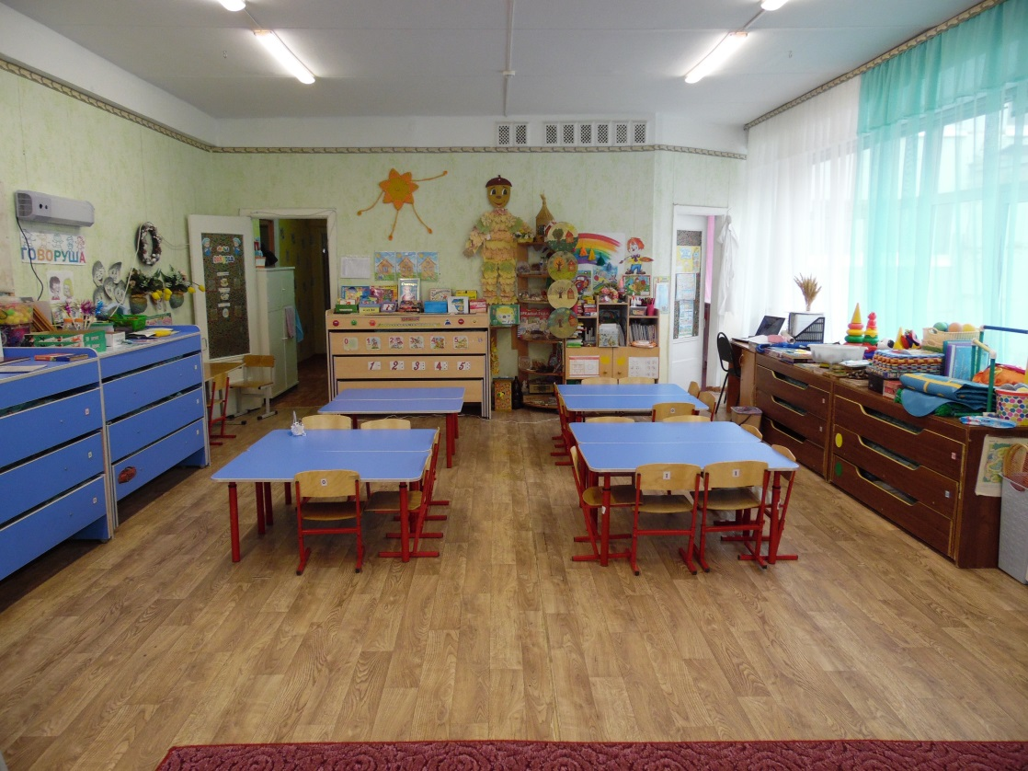

Slide 3
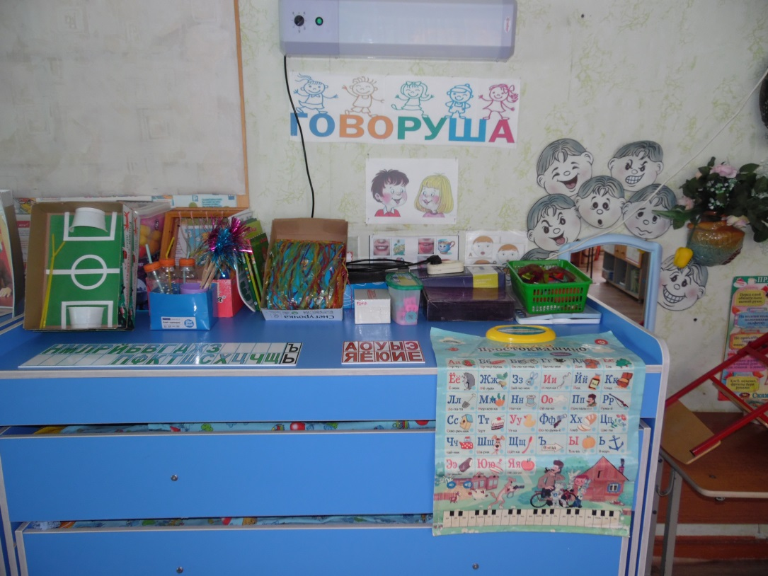
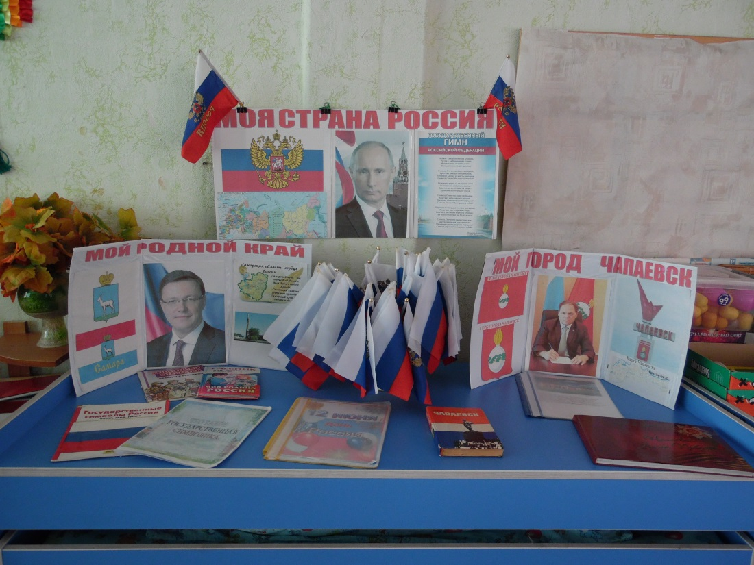
Патриотический уголок
Речевой уголок
«Говоруша»

Slide 4
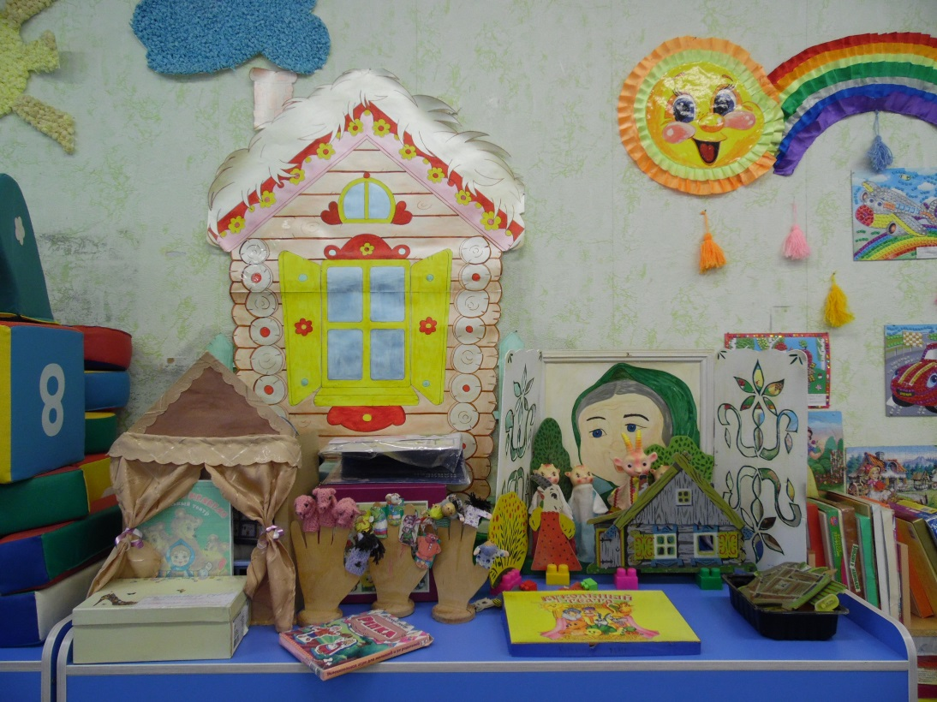
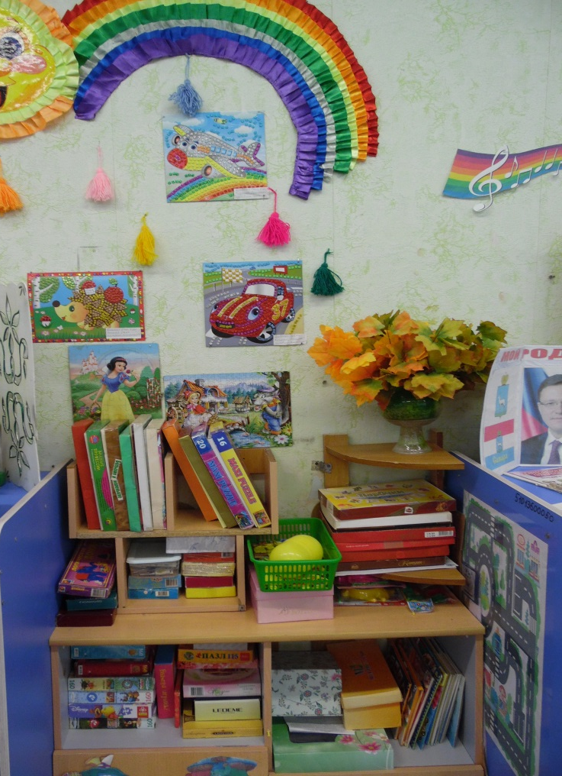
Настольно –печатные игры
Театральный уголок

Slide 5
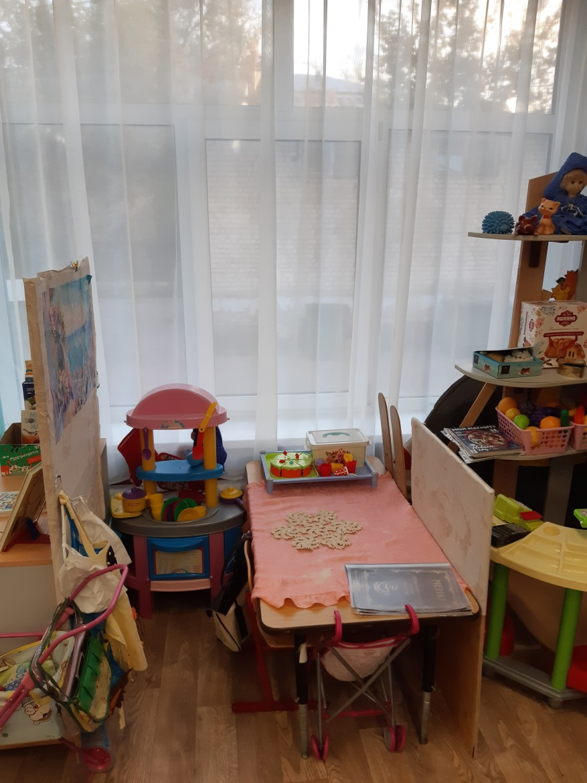
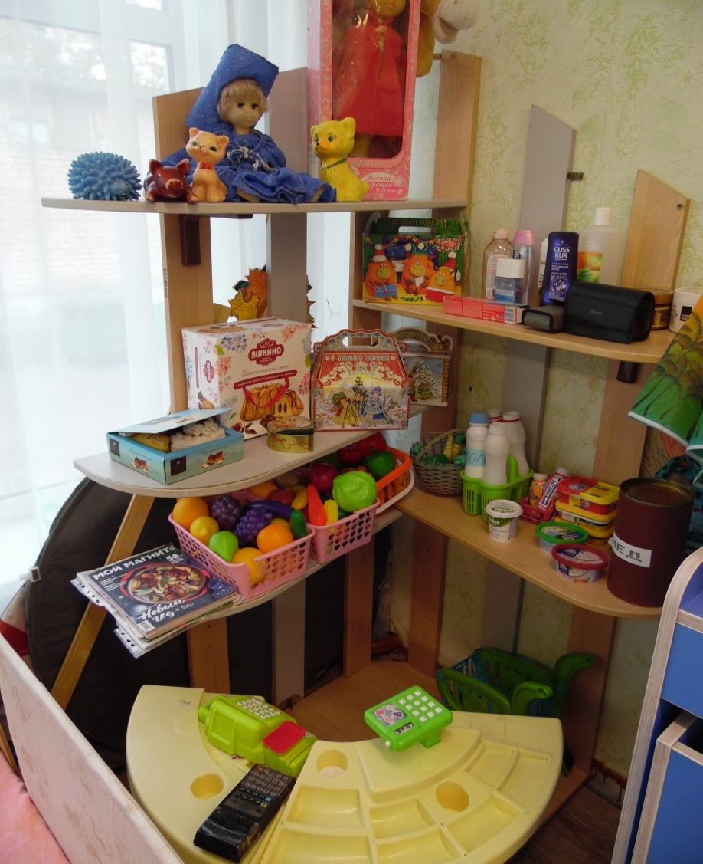
Уголок моя семья, кухня
Уголок финансовой грамотности

Slide 6
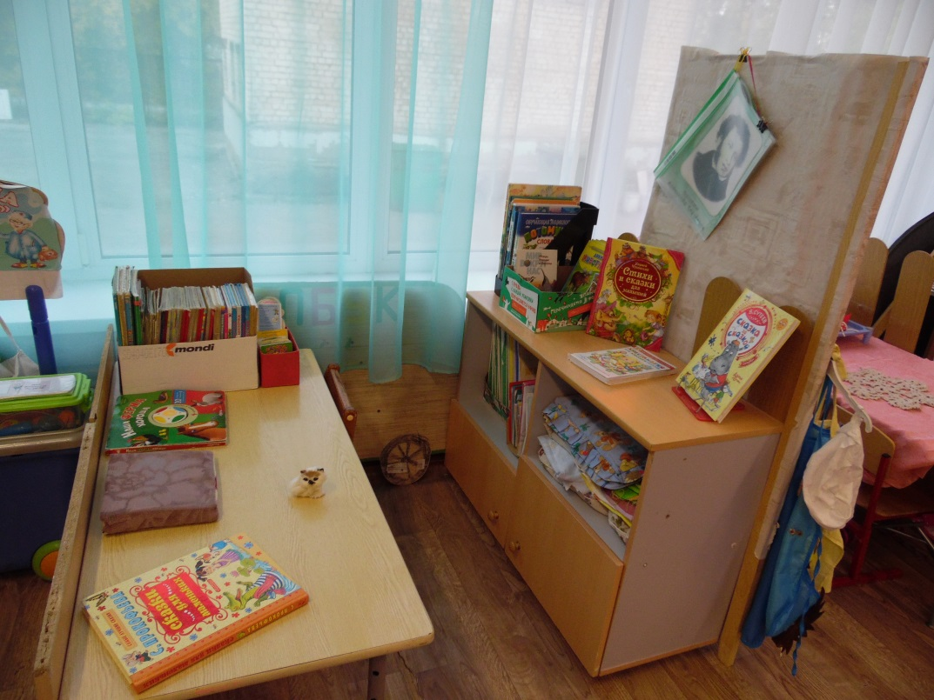
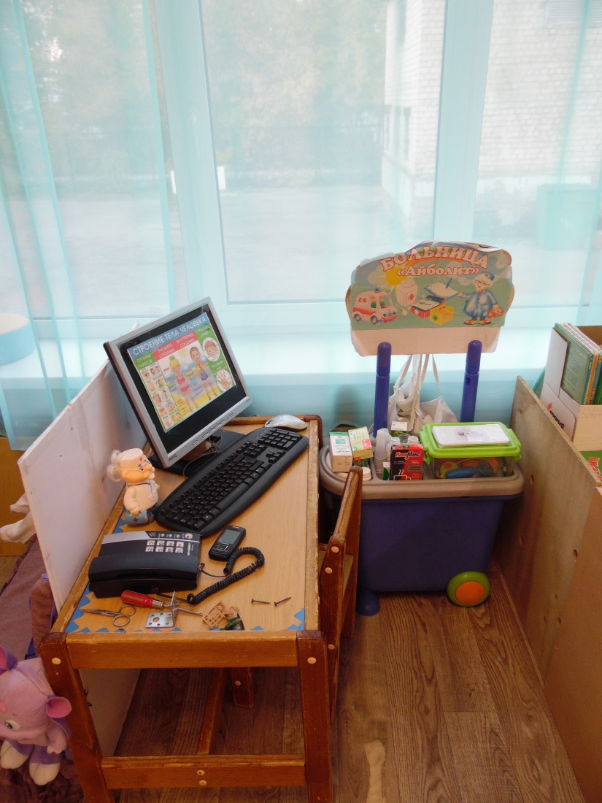
Уголок
Доктора Пелюлькина
Уголок
Юного Читателя

Slide 7
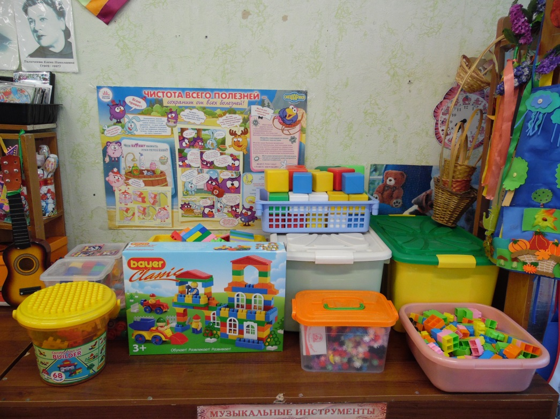
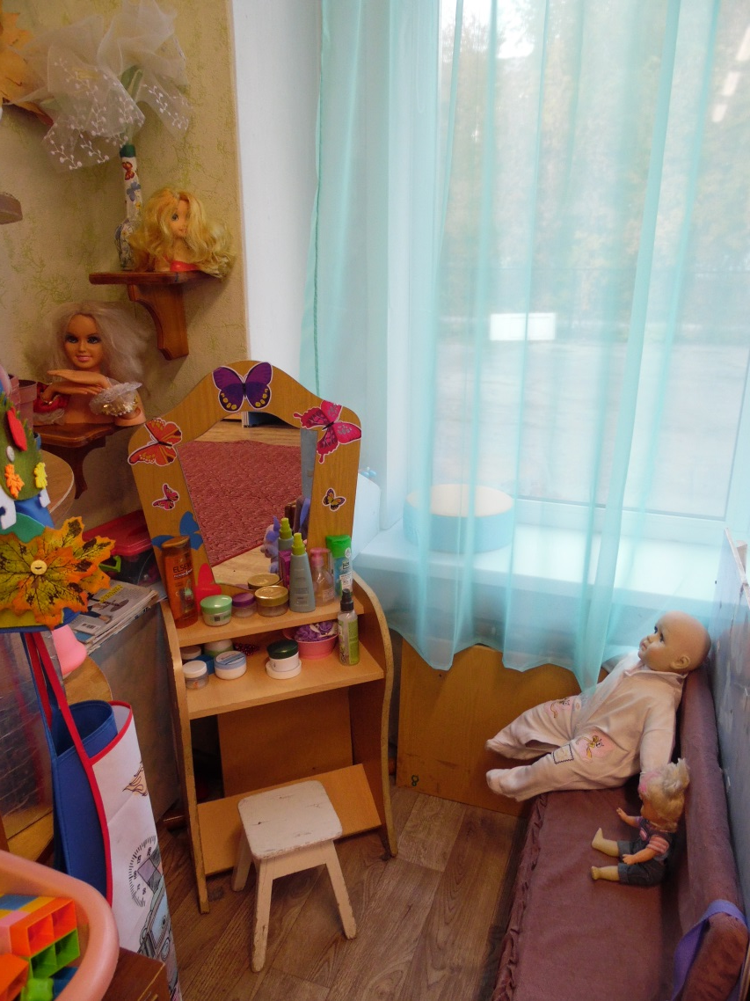
Уголок
Парикмахерская
Уголок
Юного строителя

Slide 8
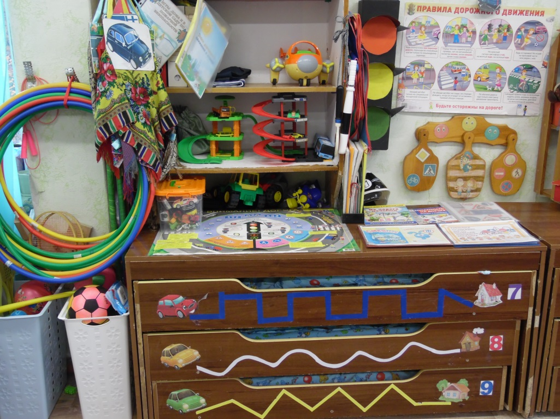
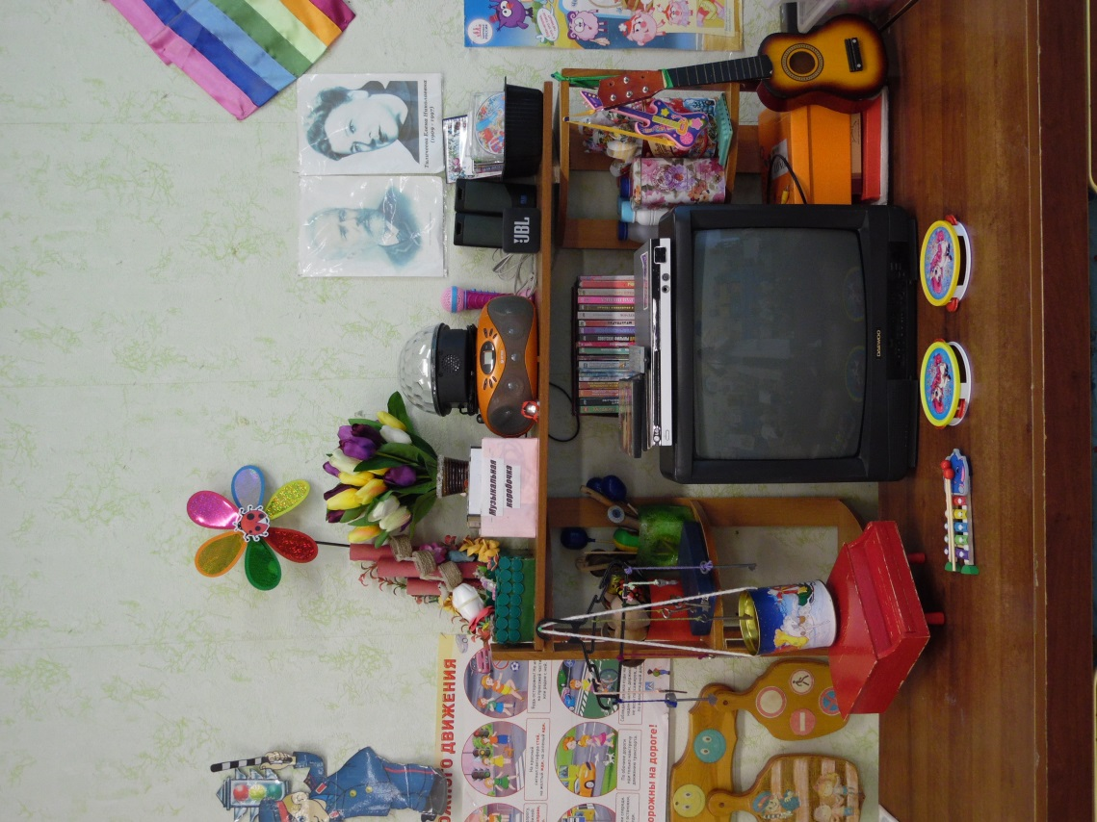
Уголок ПДД
Музыкальный уголок

Slide 9
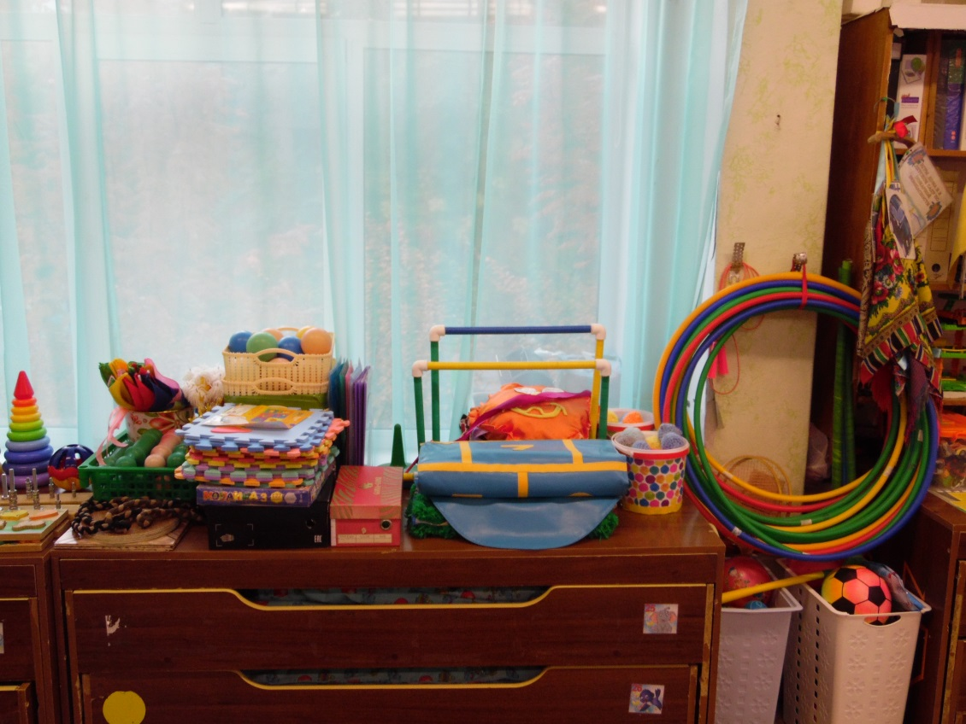
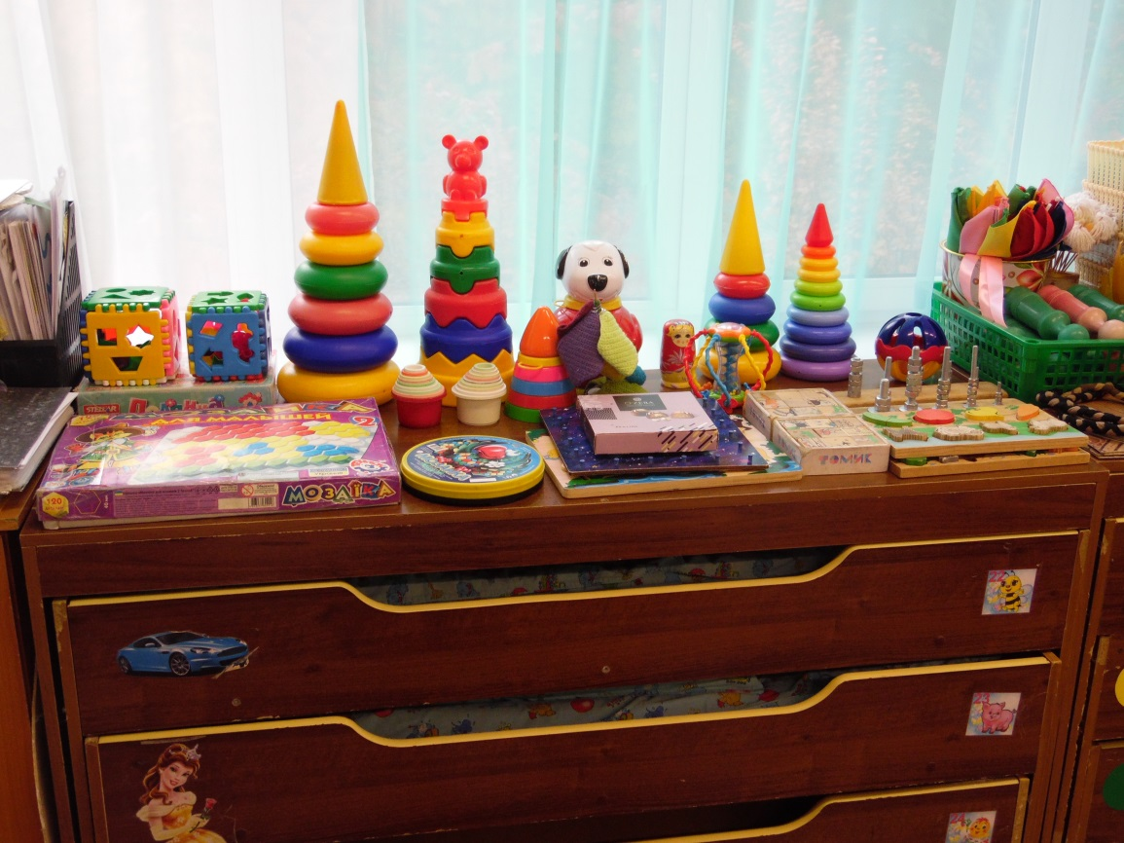
Уголок Сенсорики
Физкультурный уголок

Slide 10
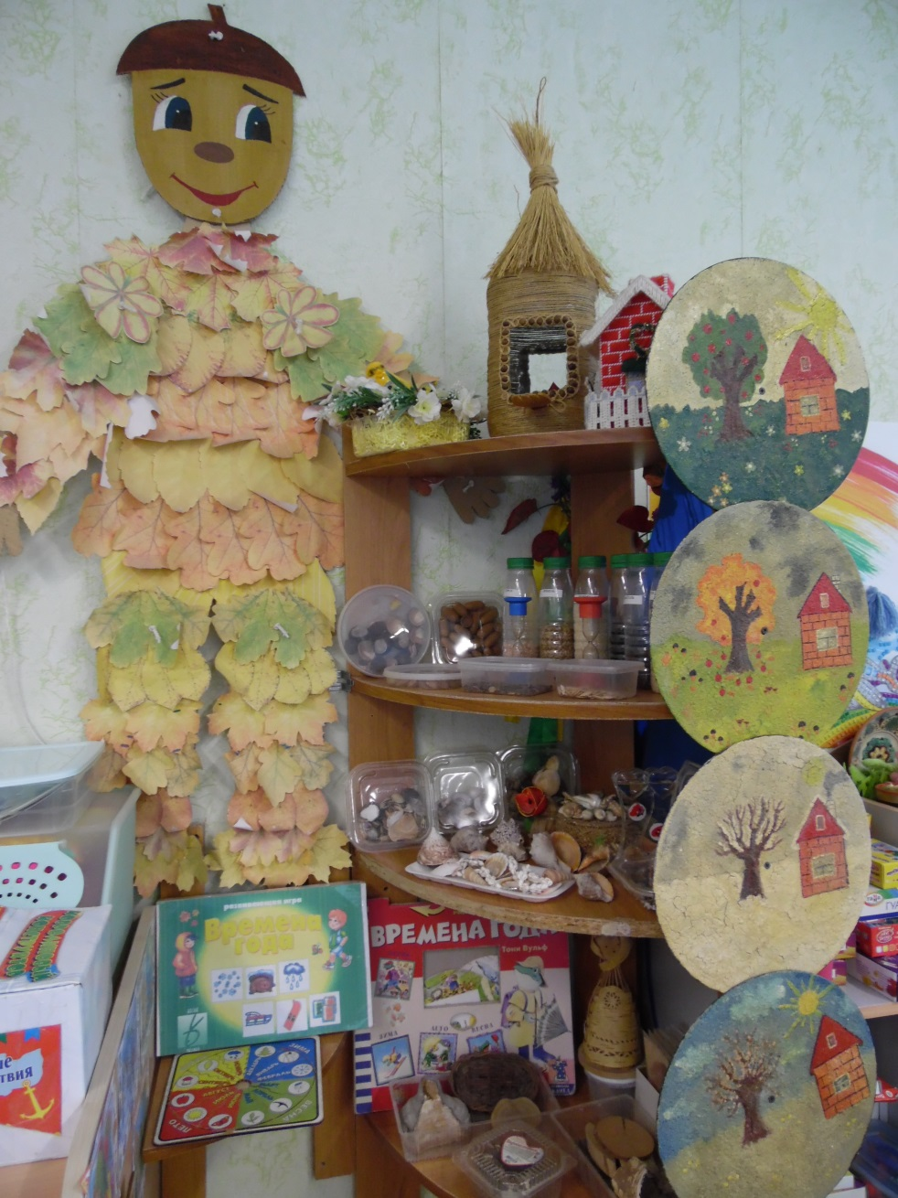
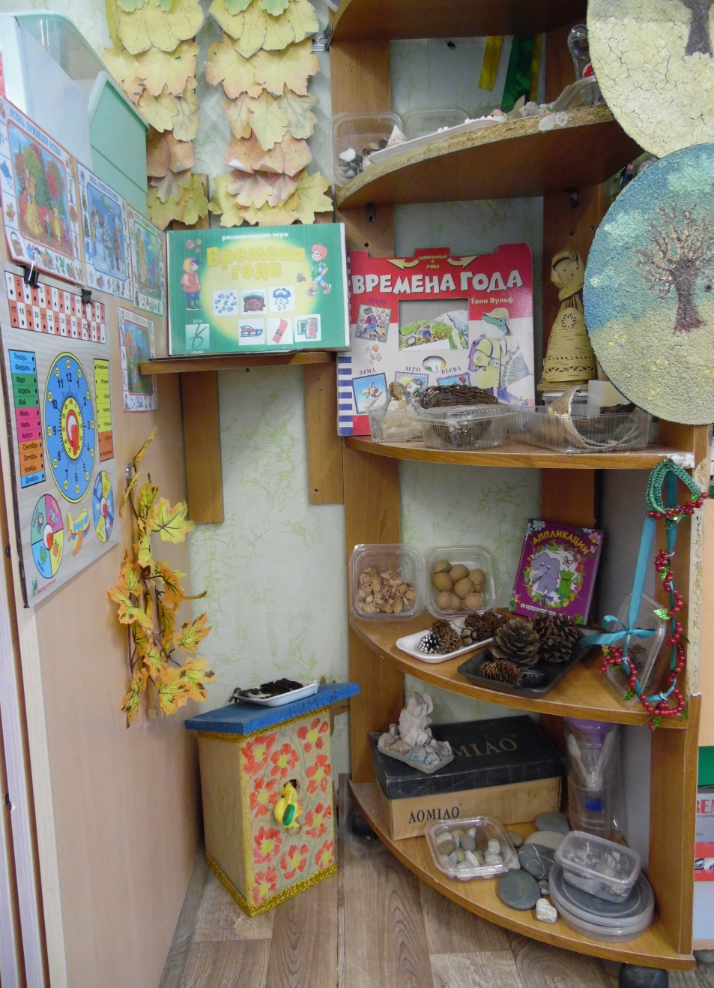
Природоведческий уголок

Slide 11
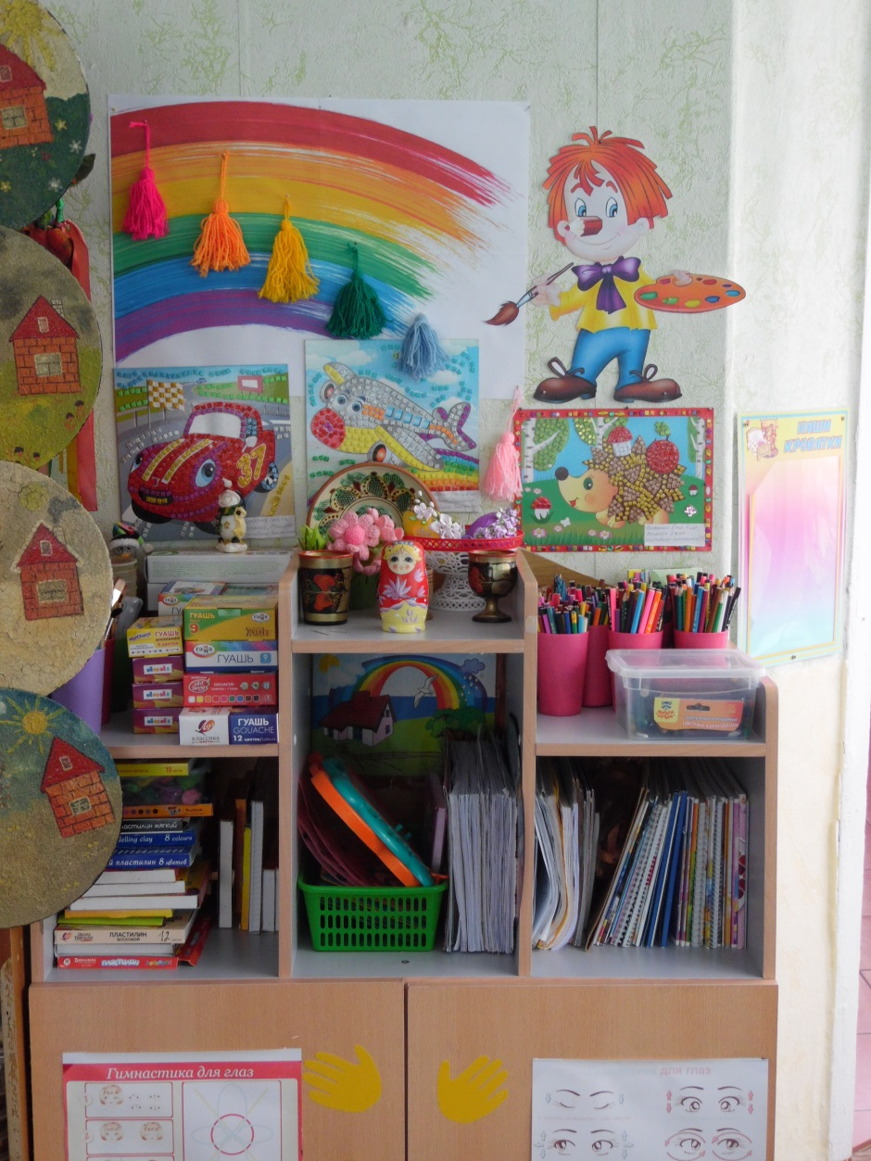
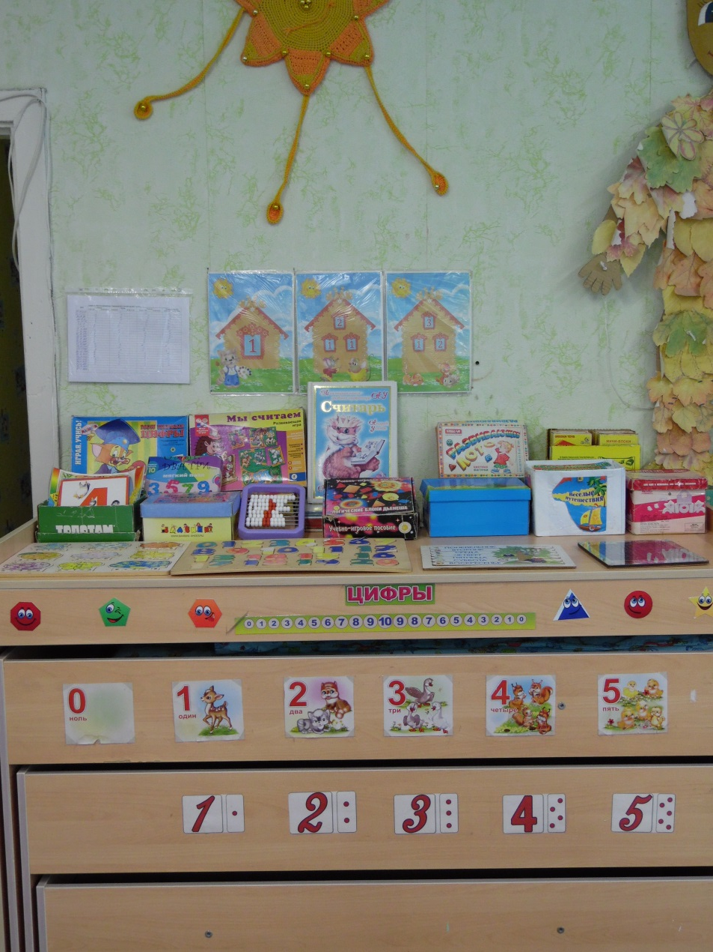
Уголок все для творчества
Уголок математики и логики

